Slide 1
MHC-PMS Team YELLOW
Lucien, Simon, Yaron, Michelle, Nadine

Slide 2
Abgrenzung
Angehörige/ nahestehende Personen der Patienten
Krankheit: Soziale Phobie

Slide 3
Ergebnisse der Interviews
Psychologiestudenten, Angehörige und Betroffene
Angehörige haben keine Pflichten
Kein Austausch mit Arzt (Ausnahme minderjährige/nicht mündige Patienten)
Unterstützung
Helfen, kein Vermeidungsverhalten zu entwickeln
Allgemein Unterstützung und Verständnis bieten
sich informieren, nicht verurteilen

Slide 4

Personas - Pia
29 Jahre alt, studiert Geige am Konservatorium, spielt in zwei Orchestern mit
Mitbewohnerin und BFF des Patienten
Ist sich in der Theorie über das Krankheitsbild bewusst
Will ihren besten Freund unterstützen, macht sich Sorgen um ihn

Slide 5

Personas - Ueli
53 Jahre alt, Sohn 13
Vater eines minderjährigen Patienten
Ist mit der Situation überfordert
Gutes Verhältnis mit Sohn
Möchte das möglichste Tun um ihm zu helfen

Slide 6
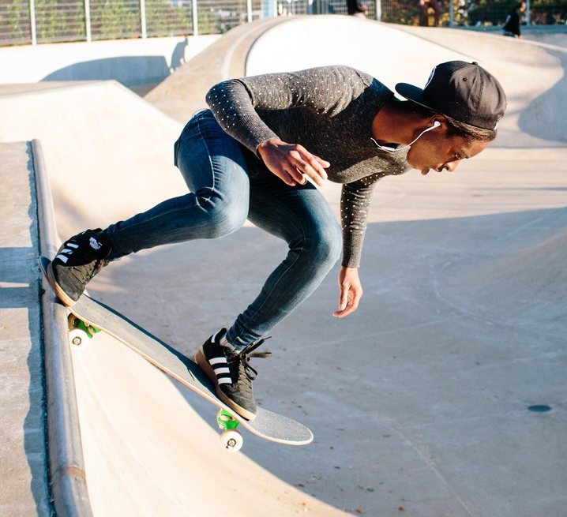
Personas - Flo
20 Jahre alt
Einzelkind, Vater kürzlich verstorben
Mutter hat eine diagnostizierte Soziale Phobie
Sehr enges Verhältnis zur Mutter
Möchte Ausziehen und braucht deswegen Unterstützung der Mutter
Macht sich Sorgen um sie

Slide 7
Ideensammlung
Seminar-Finder
Forum
Informationswebseite
Portal für Medikamenten-Dosierung
Einladen zu Terminen
Online Blogs von ehemaligen Patienten für Angehörige
Nachrichten App (Angehörige – Arzt)
Frage-Forum

Slide 8
Prototyp
https://app.moqups.com/AJh2AG04YE/view

